Slide 1
網路應用課程
第22312期課程講義

Slide 2
本期課程簡介
影像編修課程
認識 Flash 環境與基本操作
網站與網頁的概念

Slide 3
影像編修課程
工作環境介紹
工作區的管理配置
開啟檔案
檢視影像
同時比對多張影像的方法
關閉檔案

Slide 4
工作環境介紹
Photoshop 工作區中的元件 (即選項列、工具箱、浮動視窗等) 都可以隨使用者的需求來調配, 所以大家看到的工作區畫面並不一定完全相同, 底下我們先來介紹 Photoshop 幾個重要元件的功能和用法。

Slide 5
工作區的管理配置
工作區中的浮動式元件, 包括工具箱、選項列、和所有的浮動視窗等, 皆可依使用者的操作需求來自由配置；同時你還可以將這個自訂的工作區配置儲存起來, 以供以後重複使用。

Slide 6
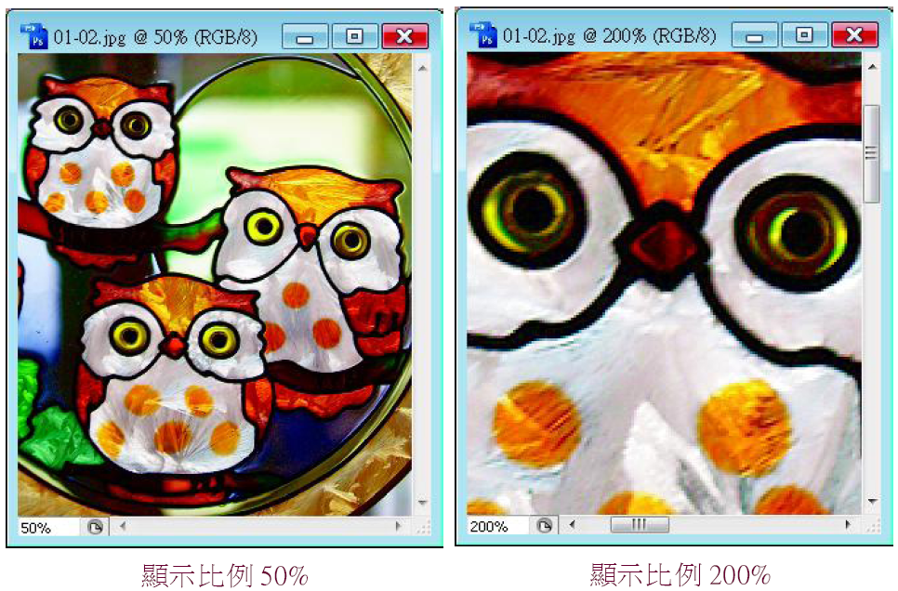
縮放影像的顯示比例
在 Photoshop 中你可以改變影像的顯示比例, 即放大或縮小, 以便檢視影像的細部或整體的效果。

Slide 7
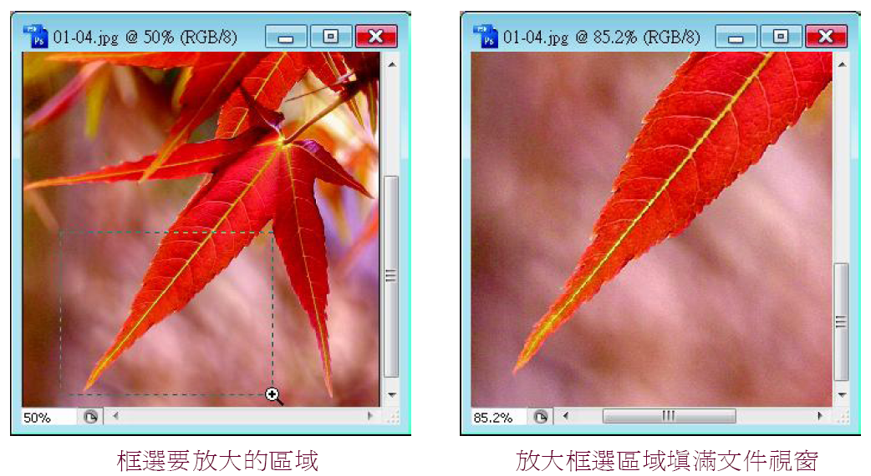
縮放影像的顯示比例
利用縮放顯示工具框選要放大的影像區域。

Slide 8
認識 Flash 環境與基本操作
認識 Flash 的主畫面
建立新檔案、開啟舊檔與儲存檔案
建立新檔案
開啟既有的檔案
儲存檔案

Slide 9
認識 Flash 的主畫面
請按下歡迎螢幕中新增區的 Flash 檔案項目, 即可看到預設版面配置, 我們透過它來認識 Flash 的操作環境。Flash 的操作環境主要分成 3 大部份, 分別是：Flash 主視窗、動畫編輯視窗以及分佈各處的面板。

Slide 10
儲存檔案
要儲存 Flash 動畫檔案, 可執行『檔案/儲存檔案』命令；若是還未儲存過的Flash 動畫, 在執行命令後會顯示另存新檔交談窗, 讓您為檔案命名後再存檔；已經命名的檔案在執行儲存動作時, 則會直接儲存起來, 若要以其它檔名儲存,請改執行『檔案/另存新檔』命令, 為動畫重新命名再儲存。

Slide 11
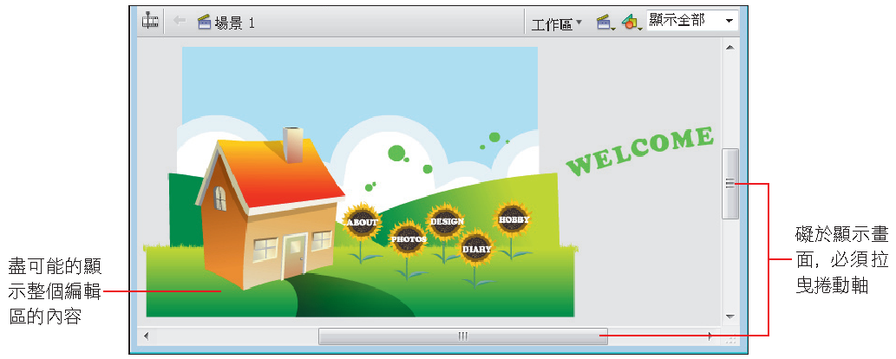
調整顯示比例
顯示全部：會顯示整個編輯區中的物件, 並將其填滿視窗。

Slide 12
課程重點
網站與網頁的概念
網站開發的流程
製作網頁時的注意事項

Slide 13
網站與網頁的概念
網頁與首頁 (Home Page)
網站就是網頁的集合
網站是放在哪裡呢？
申請網站空間

Slide 14
網頁與首頁
我們透過瀏覽器在 WWW 上所看到的畫面, 即是所謂的「網頁」（Web Page）,而通常當我們進入一個網站時所看到的第一個網頁, 則通稱為該網站的「首頁」,也就是常說的「Home Page」。許多人都誤以為 Home Page 是指 WWW 上的所有網頁, 殊不知 Home Page 只是網站中的第一個網頁而已, 稱呼網頁應該以「 Web Page」較為恰當。

Slide 15
網頁版面設計製作
設計版面的另一項重點為整體網站的風格。所謂網站風格包含了網站的 Logo 設計、背景影像、配色等。以網頁配色為例, 如果網站主題或內容是要呈現專業的感覺,網頁主色就應該選用具穩定感的暗色系列；如果網站主題或內容是比較活潑, 則可以選擇較鮮豔的顏色。網頁配色或 Logo 設計等都是非常專業的一項工作, 對於初學網站設計的您來說, 建議可以參考相關的書籍, 或是多逛逛別人的網站, 從中學習並培養屬於自己的風格。

Slide 16
製作網頁時的注意事項
雖然還沒正式進入 Dreamweaver 編輯網頁, 不過在此還是得先提醒你一些製作網頁時的注意事項, 這樣才能讓整個網站的製作更臻完善。
不要讓瀏覽者等太久
選單要簡單、清楚
視覺設計
與瀏覽者的溝通

